Slide 1
PERCENT_D
영토전쟁
TERRITORY war

Slide 2
목차
연구 동기
2. 연구 목적
3. 연구 방법
제작 과정
연구 결과/게임설명
느낀 점
참고 및 문헌 사이트

Slide 3
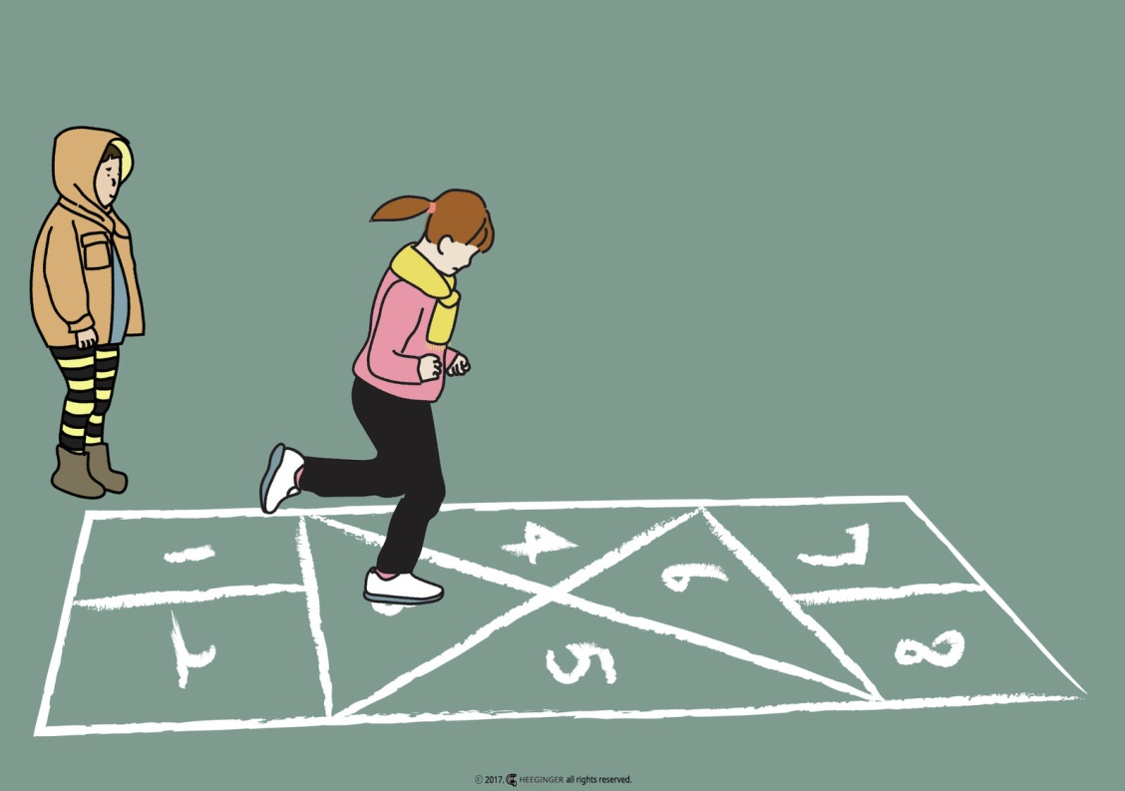

연구 동기
어떤 프로젝트를 할까 고민하다가 옛날에 즐겁게 했던 땅 따먹기
놀이가 생각이 나서 이 놀이를 C언어를 이용해서 게임을 만들어보자는 생각에 만들게 되었습니다.

Slide 4


연구 목적
영토전쟁 게임을 해서 힘들게 이겼을 때 느껴지는 성취감을 통해서
발전하기 위하는 것을 목적으로
만들었습니다.

Slide 5
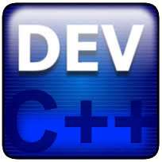
연구 방법
<DEV C++>
커서를 움직여 플레이어 좌표를 이동하는 기본적인 작동 코드를 구현한 뒤, 맵을 생성하고 맵의 변화를 체크하는 코드와 인원 수에 따른 함수를 코드를 추가하여 영토 전쟁의 플래이 방식을 확립했다.
또한 시작 화면 구성과 도움말, 인원 수 선택 등의 디스 플레이를 구축하여 자칫 밋밋해 보이는 게임의 디자인성을 끌어올렸으며, 마지막으로 동작 코드들을 함수로 정리하여 DEV C++ 이 제공하는 프로젝트 형식으로 묶어 프로그램의 속도나 코드의 가독성을 효율적으로 증가시켰다.

Slide 6
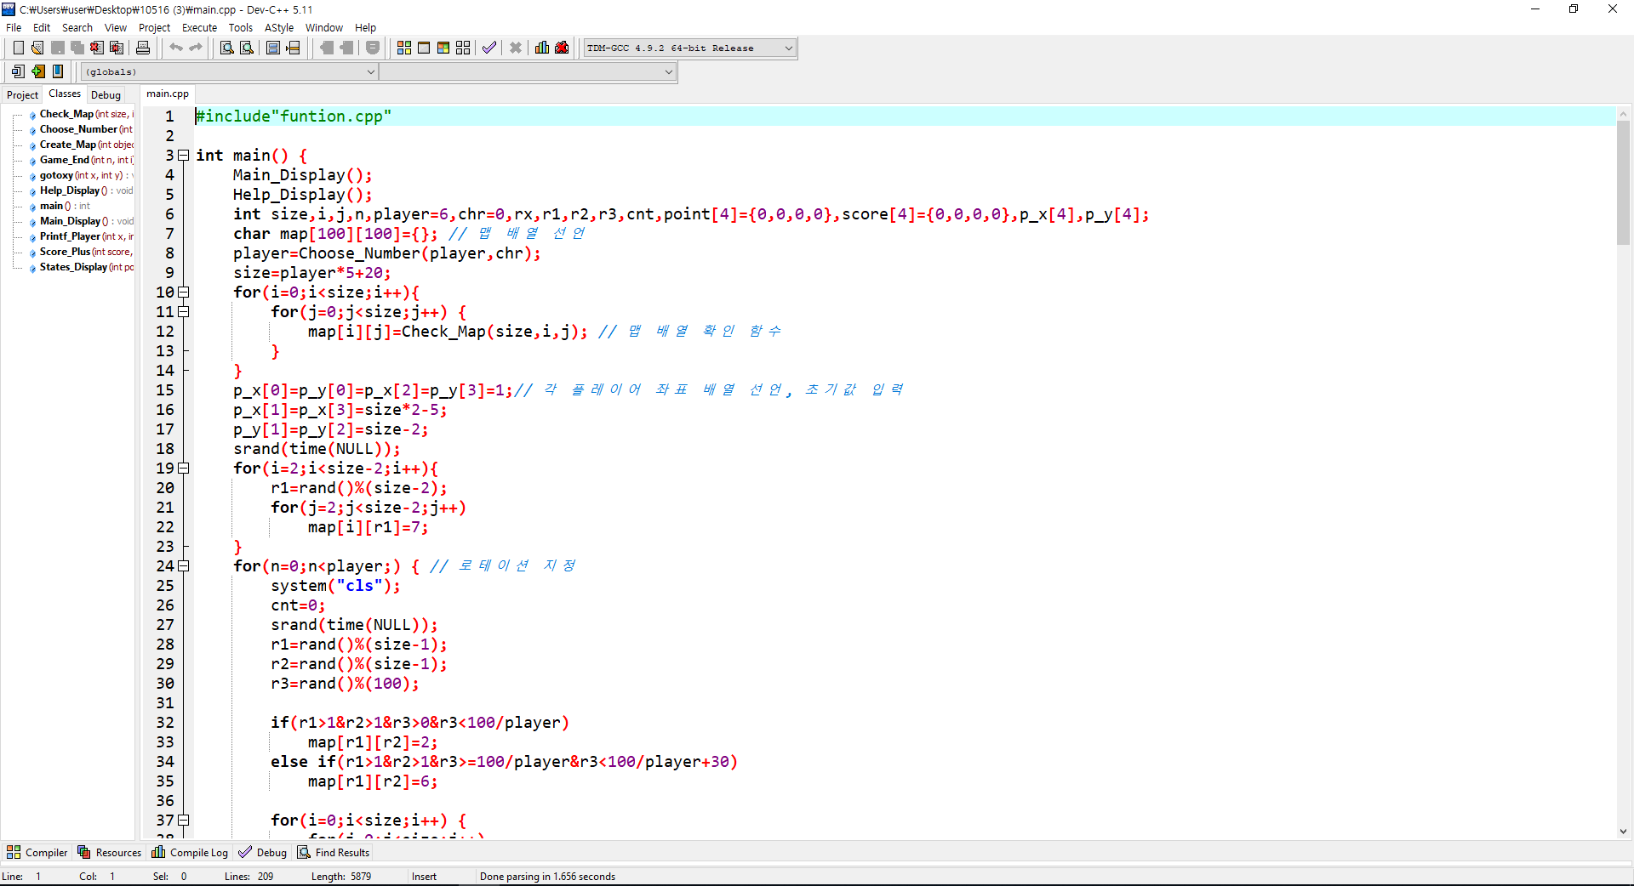
제작 과정
DEV C++프로그램으로 코드를 짰습니다. 하다가 장애물과 메인 화면
넣는 것을 시도하고, 아이템을 만들었습니다.

Slide 7
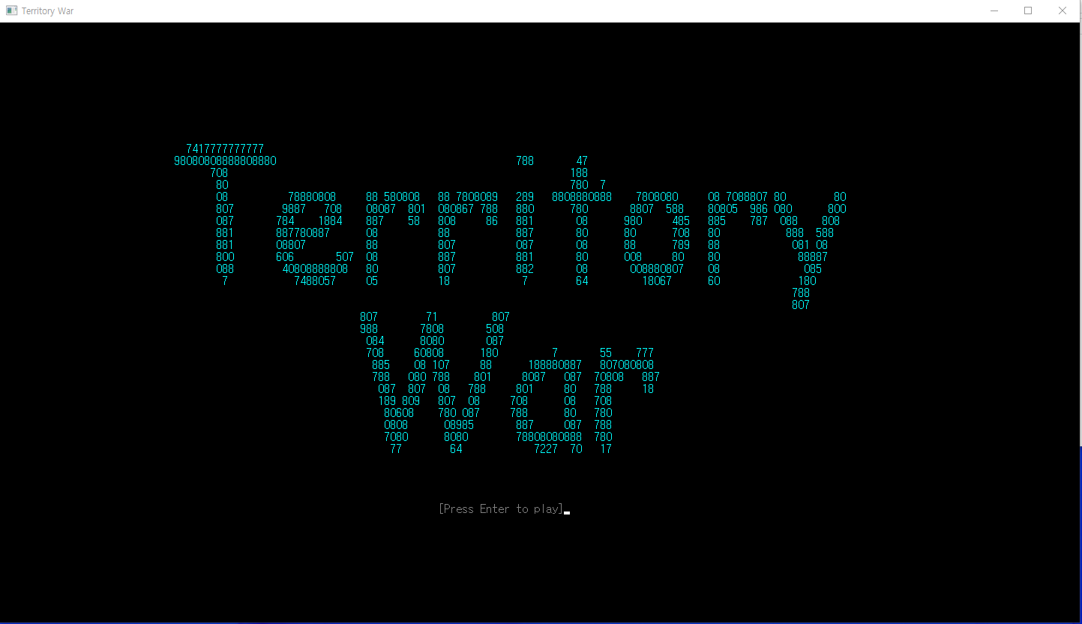
게임에 대한 설명1
<시작 화면>

Slide 8
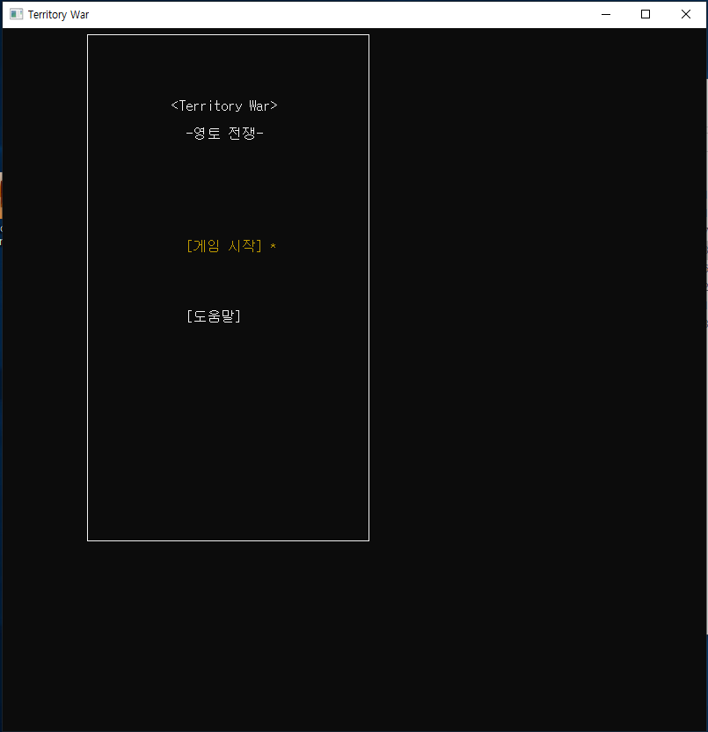
게임에 대한 설명 2
아무 숫자 입력 후 Enter
방향키로 이동 후 Enter

Slide 9
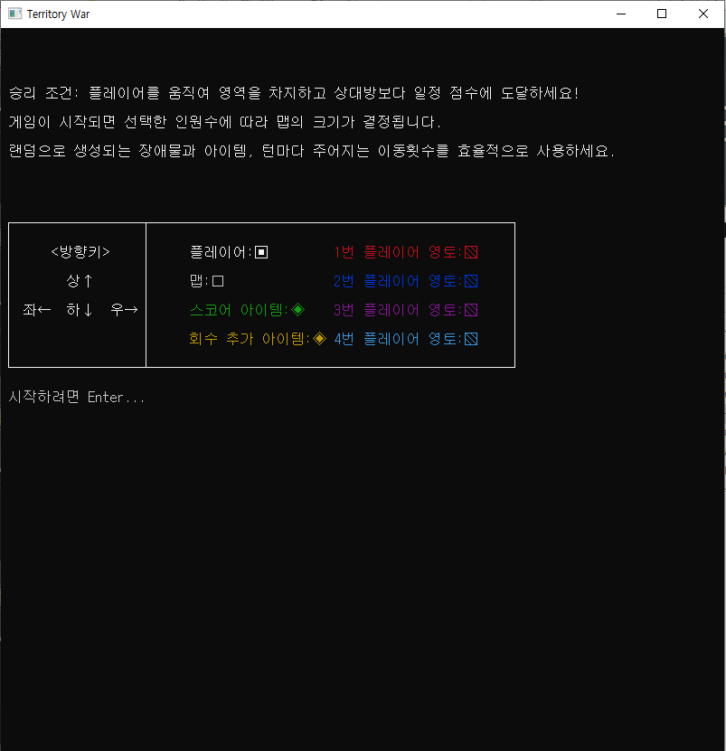
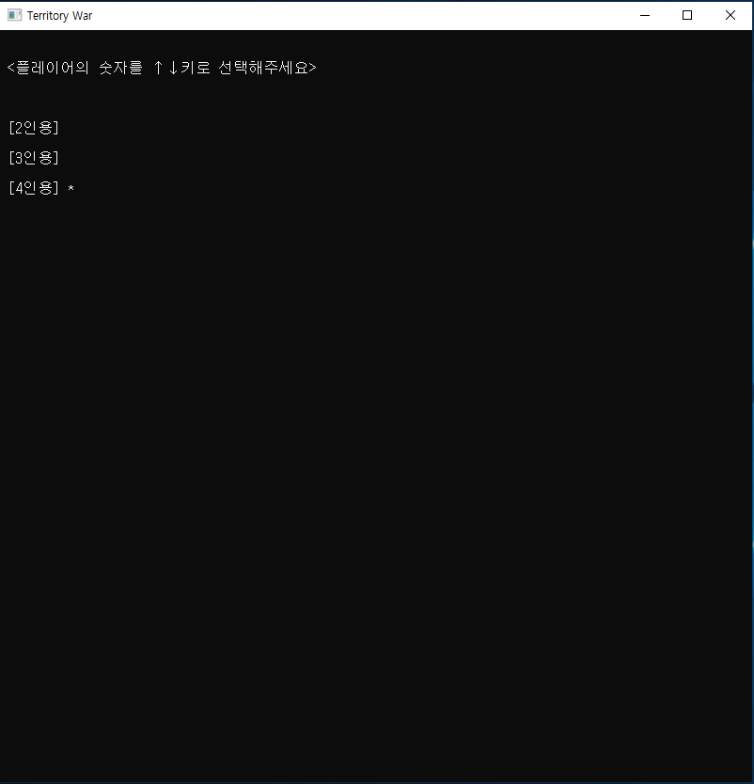
게임에 대한 설명 3
도움말
플레이어 숫자 선택 후 Enter

Slide 10
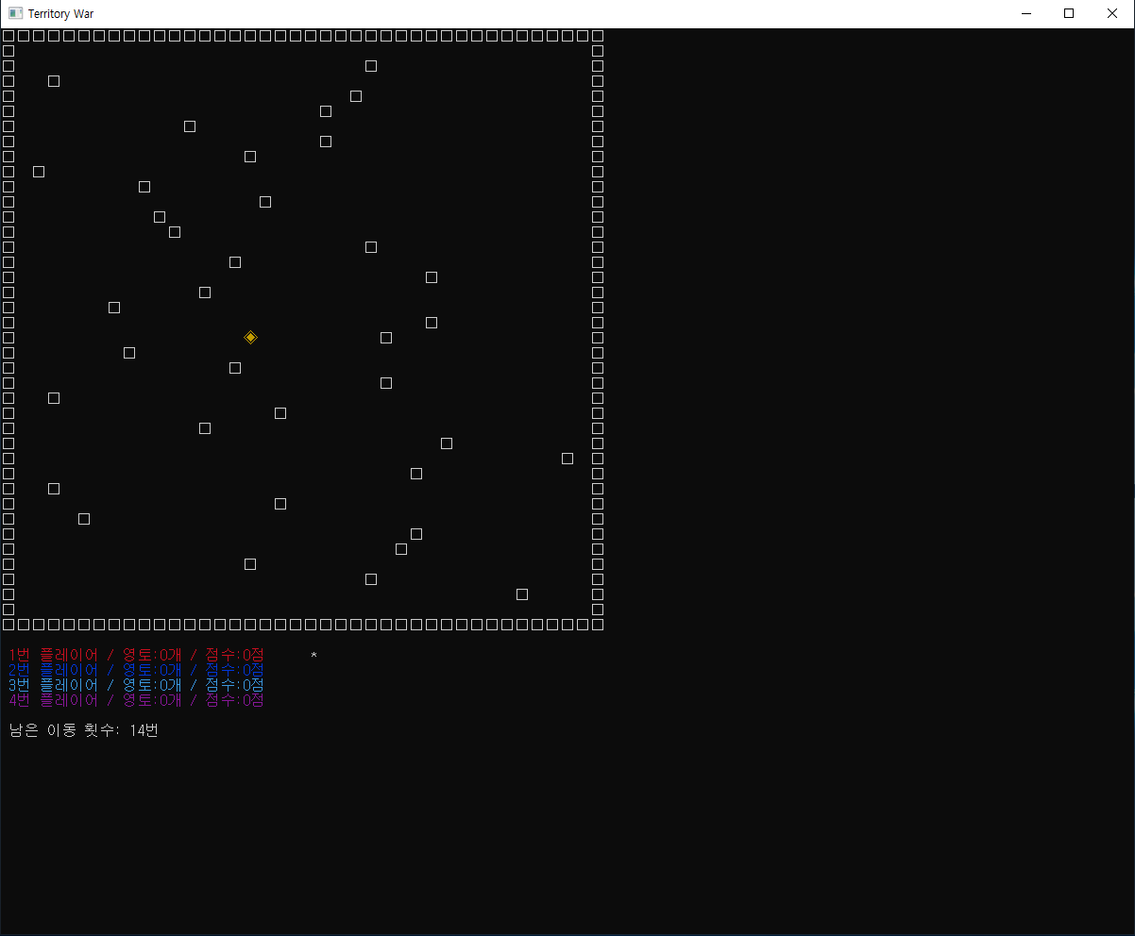
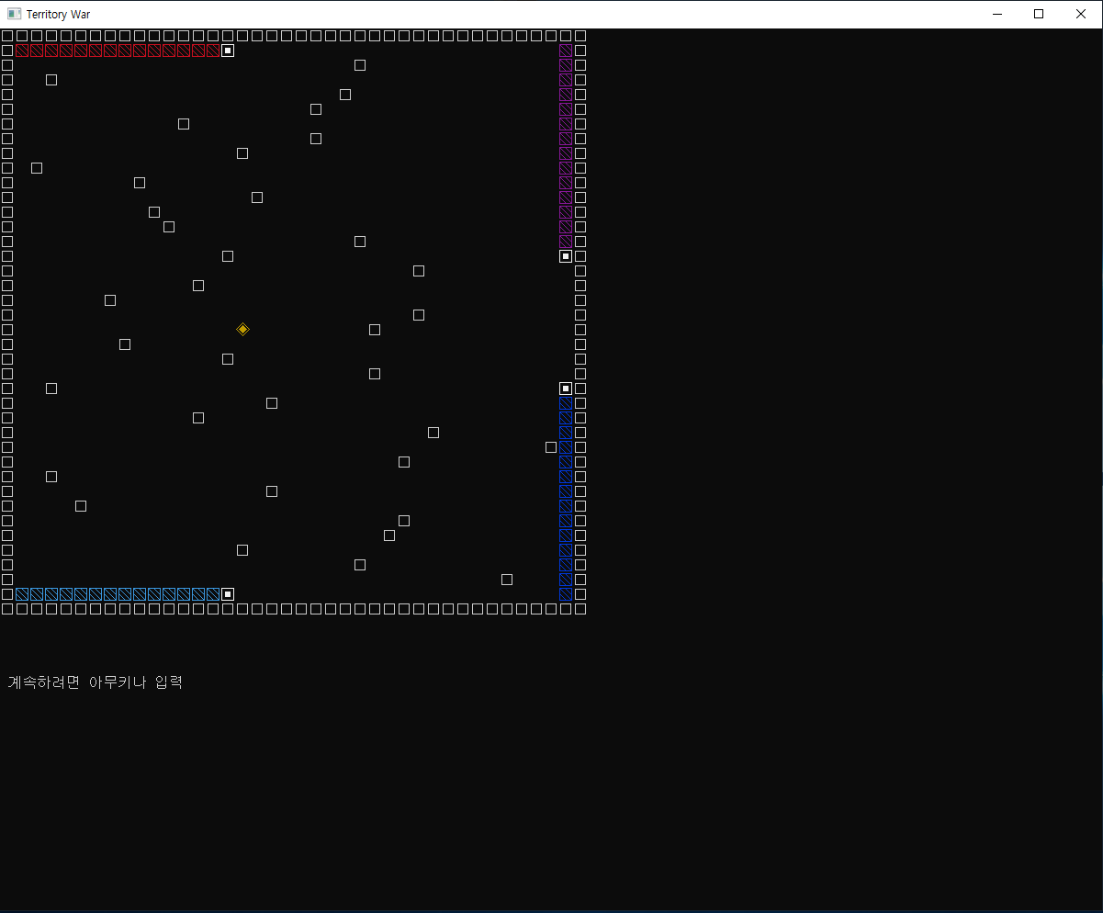
게임에 대한 설명 4
방향키로 이동 후 Enter
다음 플레이어로 넘어가려면
아무 키나 입력
게임 시작

Slide 11
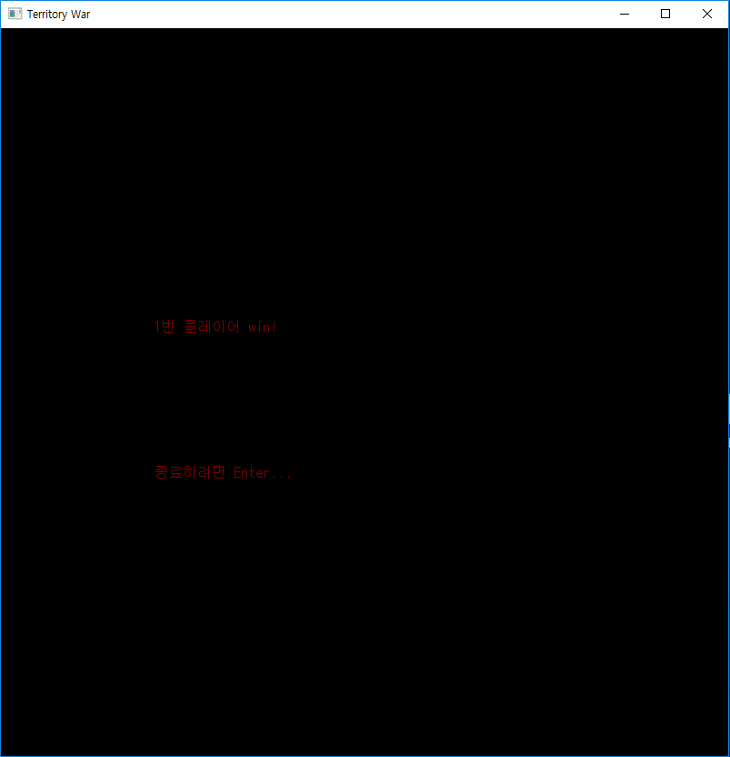
게임에 대한 설명 5
< 점수룰 >
2인용 점수 800
3인용 점수 1200
4인용 점수 1600
먼저 1000점을 얻는 Player가 승리

Slide 12
느낀 점
오태현 : 혼자 개발하면서 실력이 향상된 것 같고 게임을 만들어보니 꽤 힘들었지만 보람이 있었다.
최승빈 : 나는 C언어를 잘 못하고 공부를 잘
안 해서 아이디어 활동에 밖에 참여를 못했지만
태현이가 C언어를 가르쳐줘서 공부가 되었다.

Slide 13
참고 및 문헌 사이트
방향키대로 움직이기: https://peulblog.tistory.com/5
글씨 색: https://m.blog.naver.com/PostView.nhn?blogId=wcwtmt&logNo=10172917569&proxyReferer=https%3A%2F%2Fwww.google.co.kr%2F

Slide 14
마무리
지금까지 발표를
들어주셔서 감사합니다!!!

